Slide 1
海草
1072030 林裕家
1072036 李煜城
1072044 王雲緹

Slide 2
創作動機
Sea，是指寬闊的海，象徵光立方
Grass，是指眾多的草，象徵一條一條的燈
Seagrass，上述兩者合在一起，即為海草！
llllllll

Slide 3
創作目的
利用光立方的動畫、改變，製造出圖案
讓觀眾疑惑，為什麼只有第一排在作用
表現出：「雖然海非常寬闊、雄厚，但我們是堅強的海草，不會單純隨著大海奔波，展現有主見的精神」

Slide 4
預期效果
是個開放式的想像藝術！
用不尋常的橫排閃爍，引起觀眾的注意
並且想像：「為何這個作者會只做出了最前面那排呢？是有什麼涵義在其中嗎？」

Slide 5
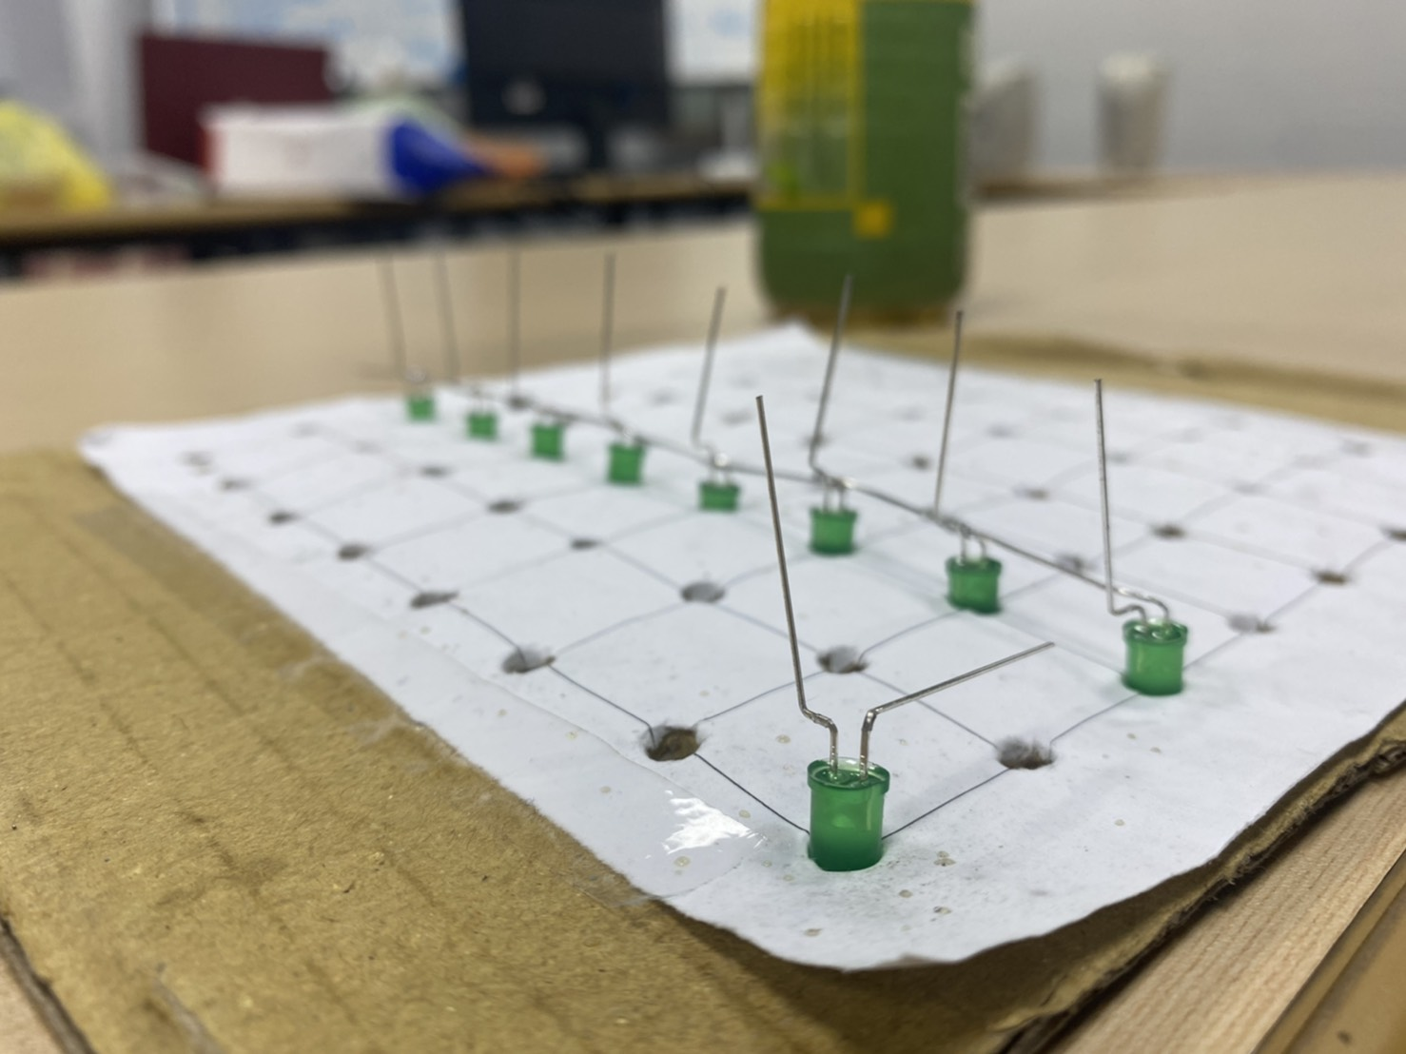
製作過程（前置作業）
把燈泡折腳
戳一張洞洞8x8板子
把燈泡都放進去對齊

Slide 6
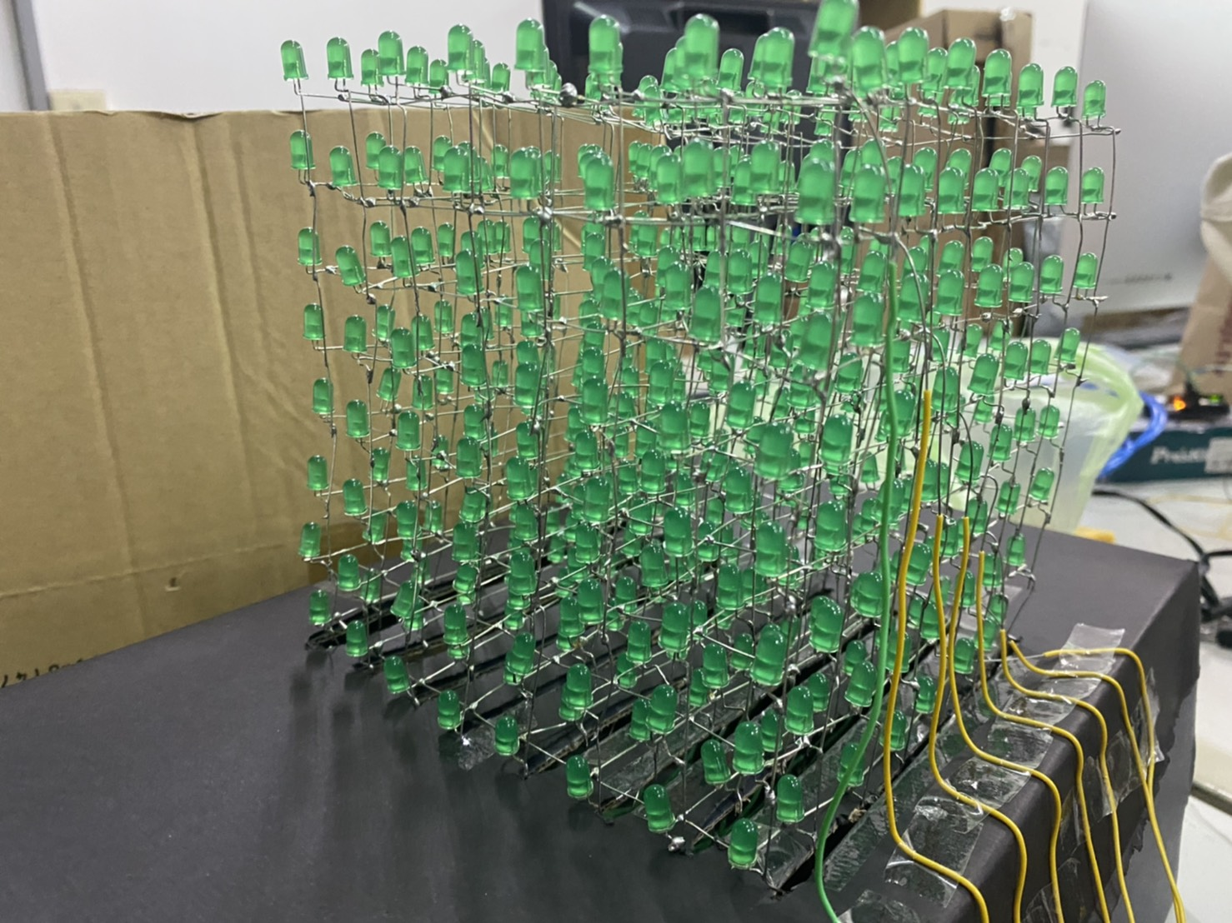
製作過程（焊接LED）
Do Ra Me So ~~~
焊完8x8x8的光立方
找個盒子把它插進去
把線焊上去並且分排

Slide 7
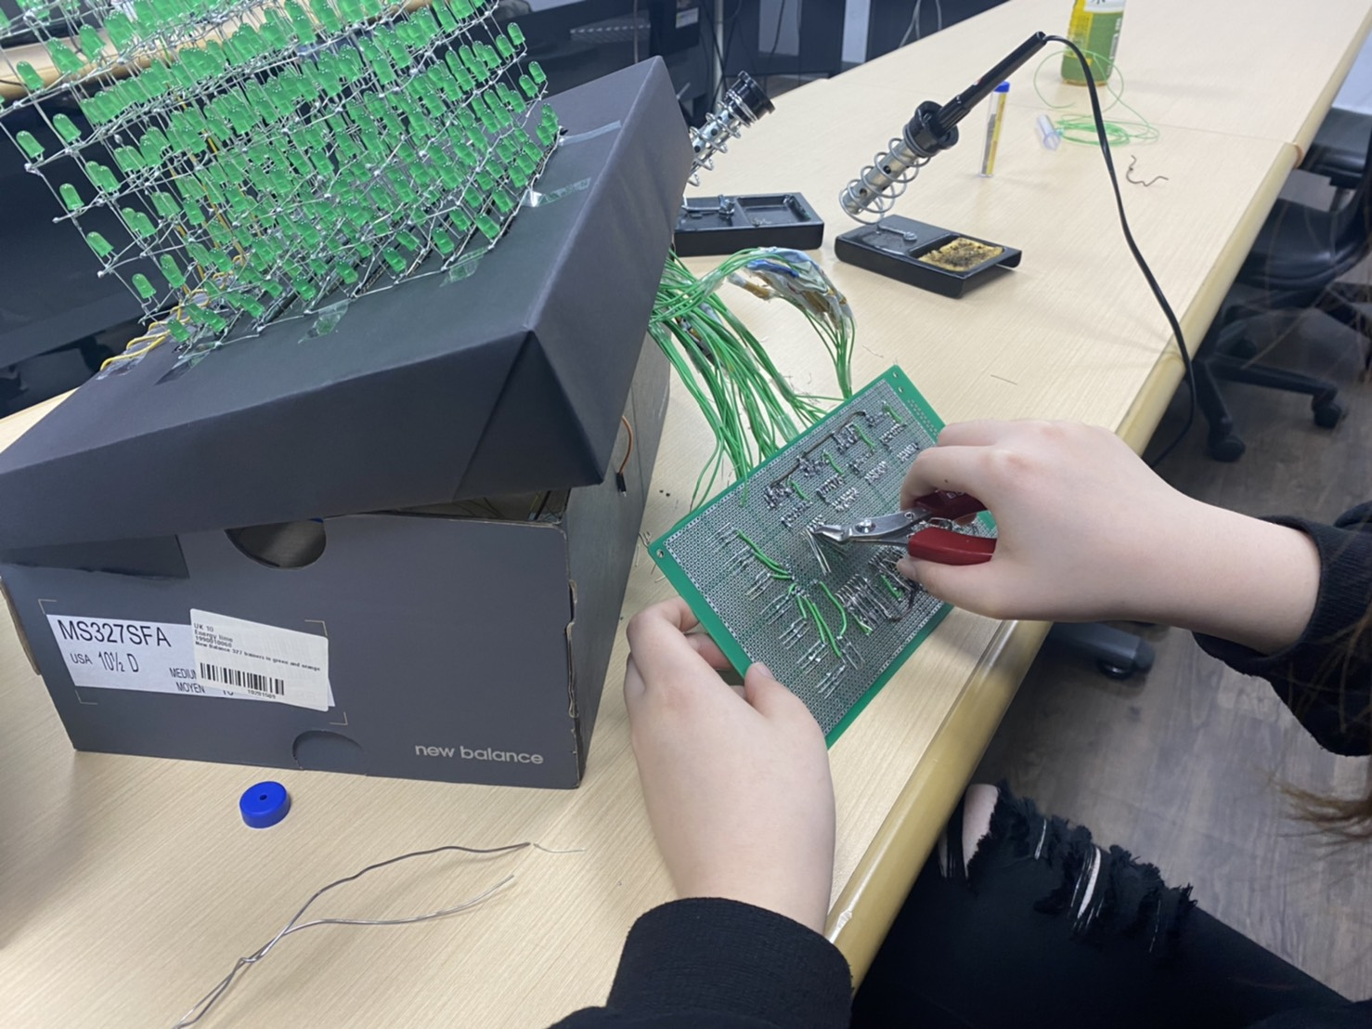
製作過程（電路板）
把所需的移位器
電阻與電晶體
接上電路板
接上電線

Slide 8
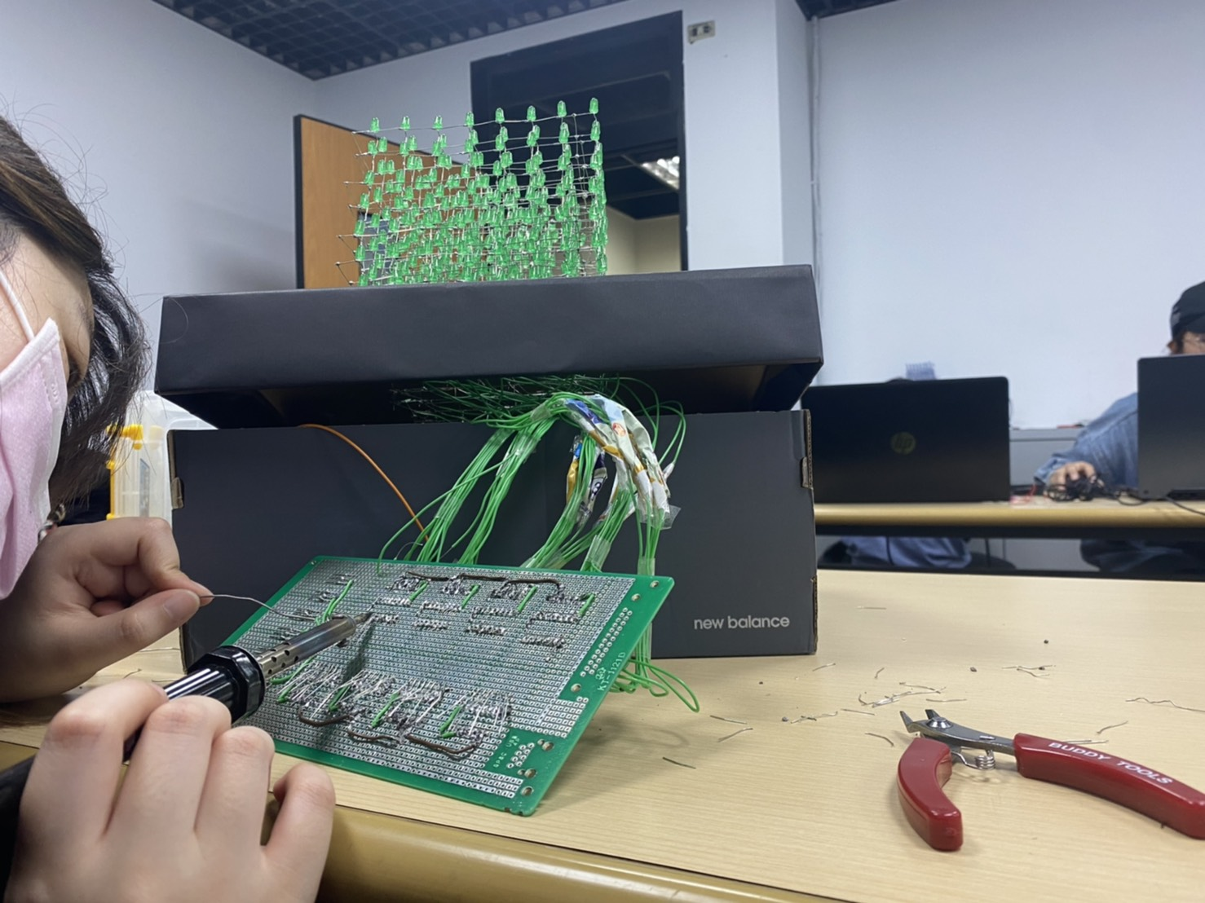
製作過程（焊接光立方）
把接上的各種東西
焊接到該在的位置
配合著錫油與焊錫
完成焊接並且通電

Slide 9
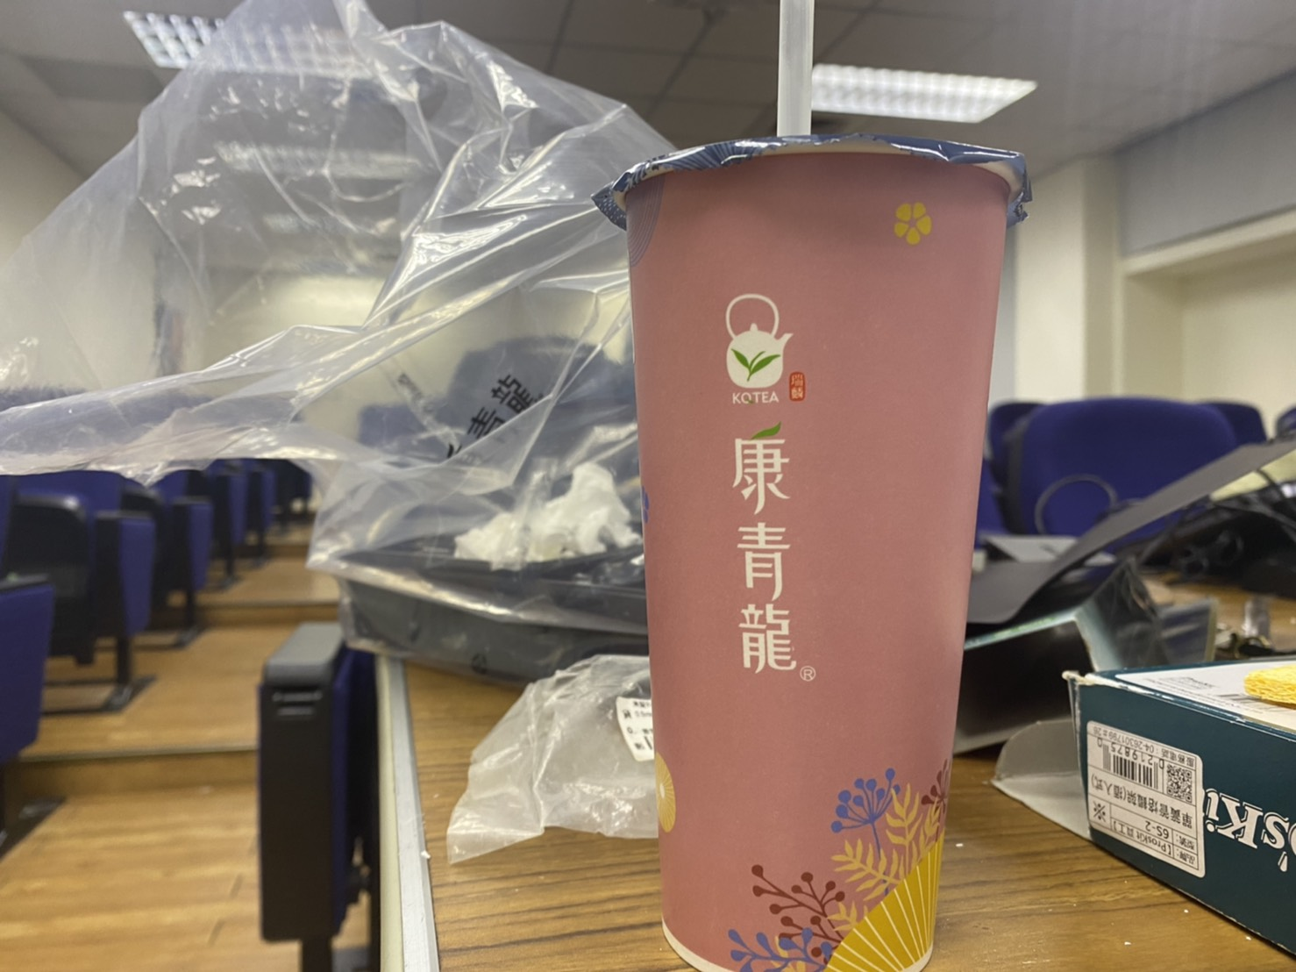
製作過程（訂早中晚餐）
休息是為了走長遠路
喝茶是為了不睡覺
沒有睡覺就能走路
在學校等待日出來

Slide 10
THANKS FOR WATCHING

